Slide 1


FENOMENA KEPUTUSAN BISNIS MENJADI PERKARA PIDANA
PERTEMUAN KE .3
Mashuril Anwar, S.H., M.H.

Slide 2


Slide 3
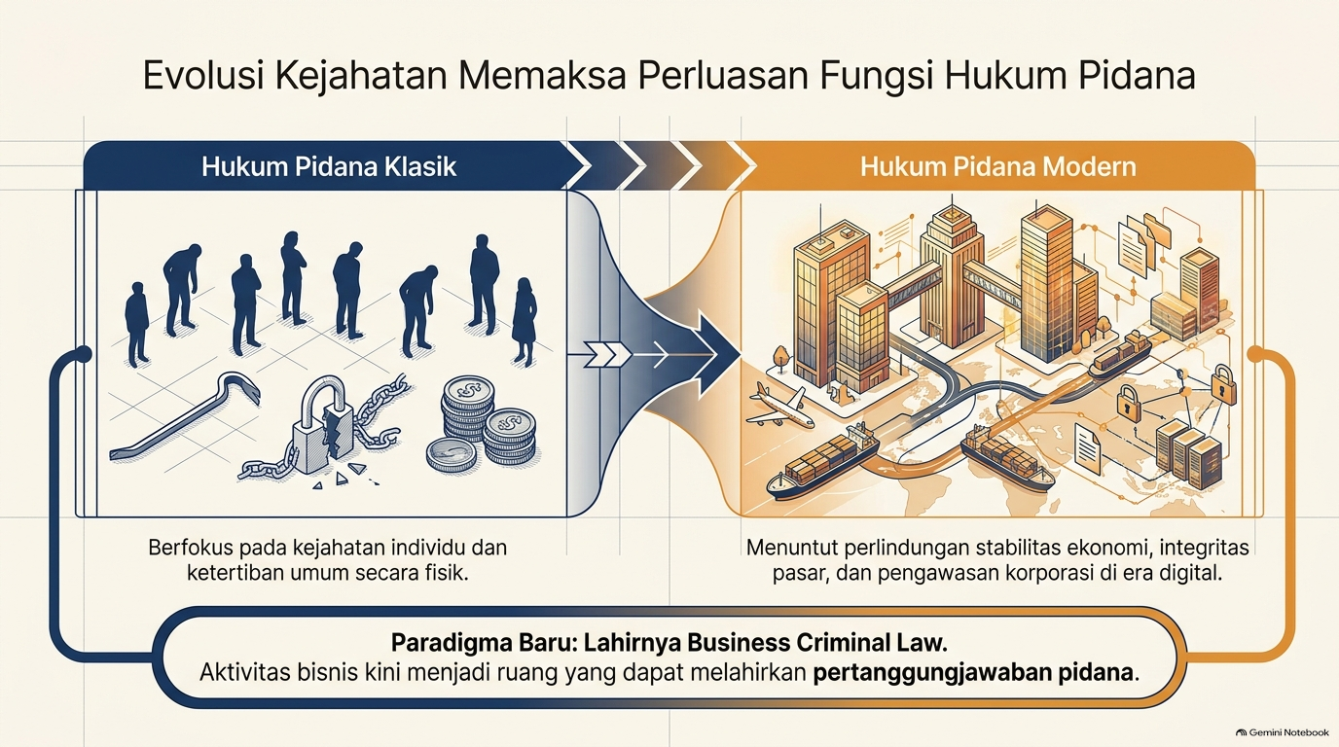

Slide 4
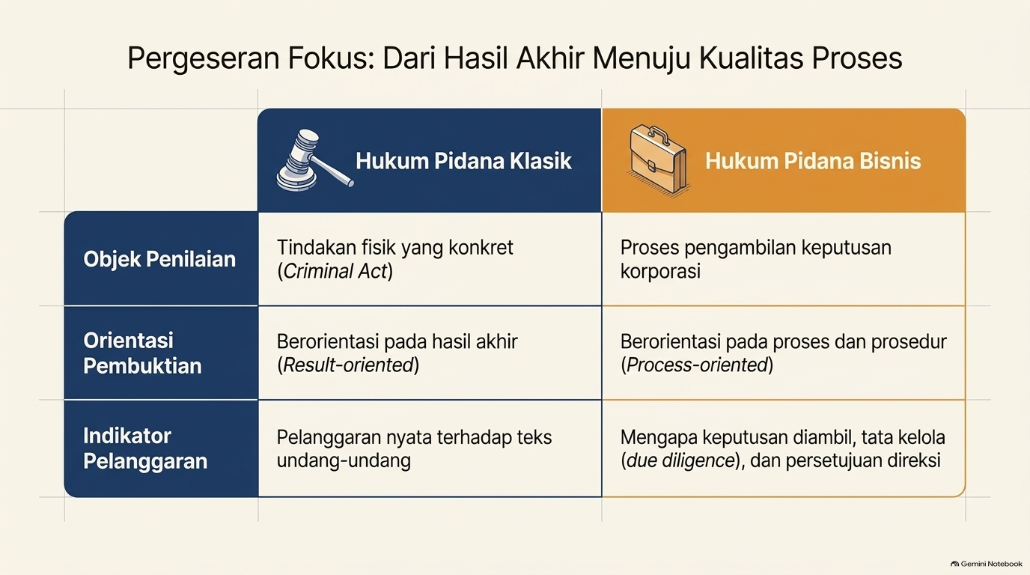

Slide 5
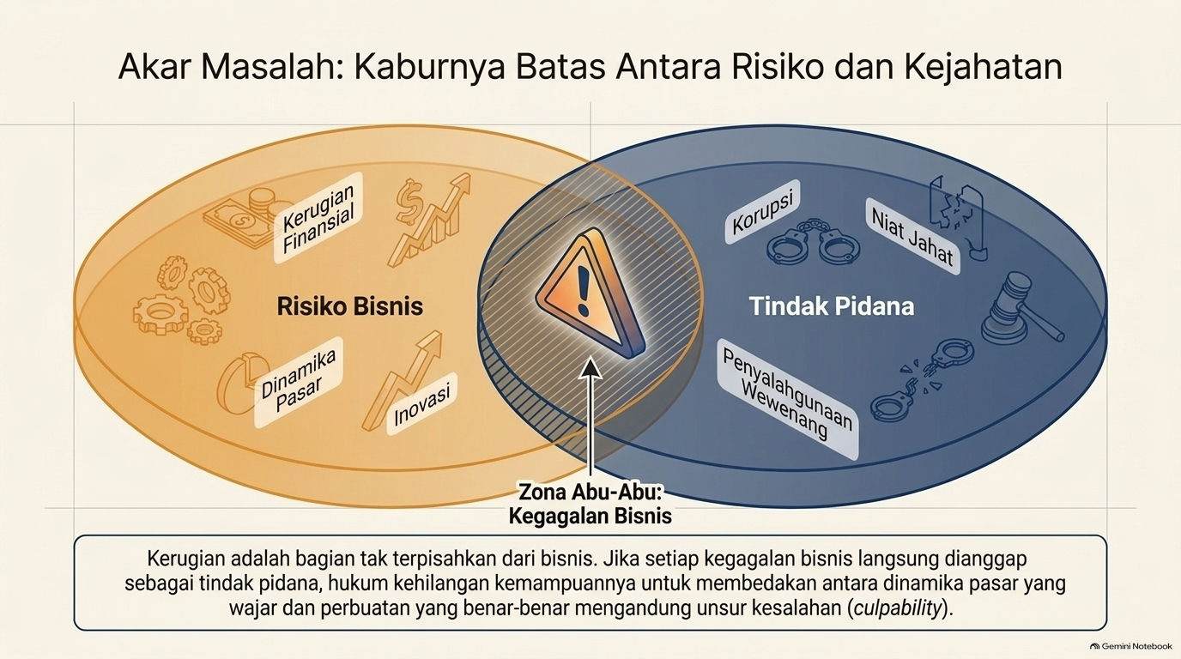

Slide 6


Slide 7
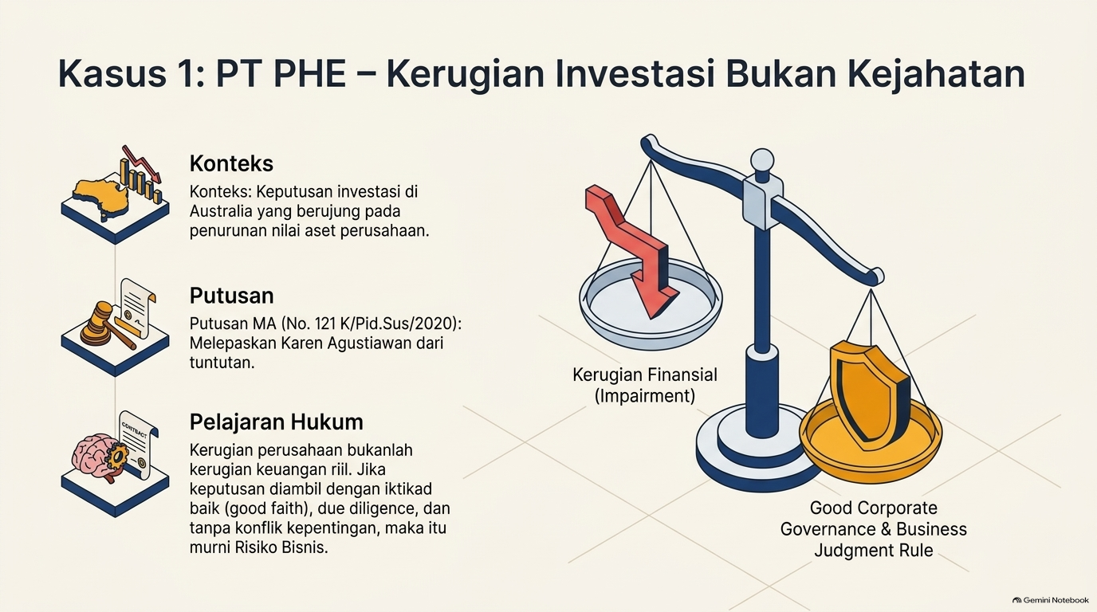

Slide 8
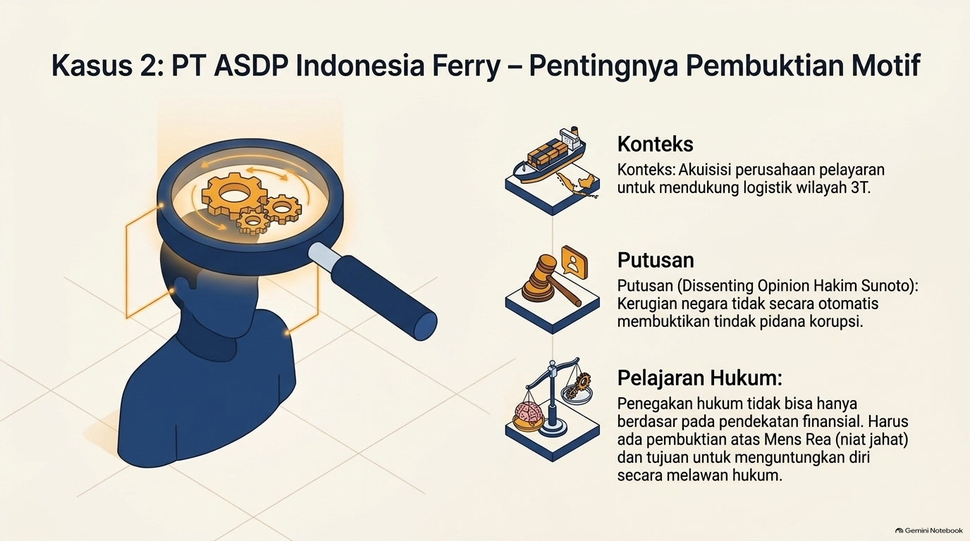

Slide 9
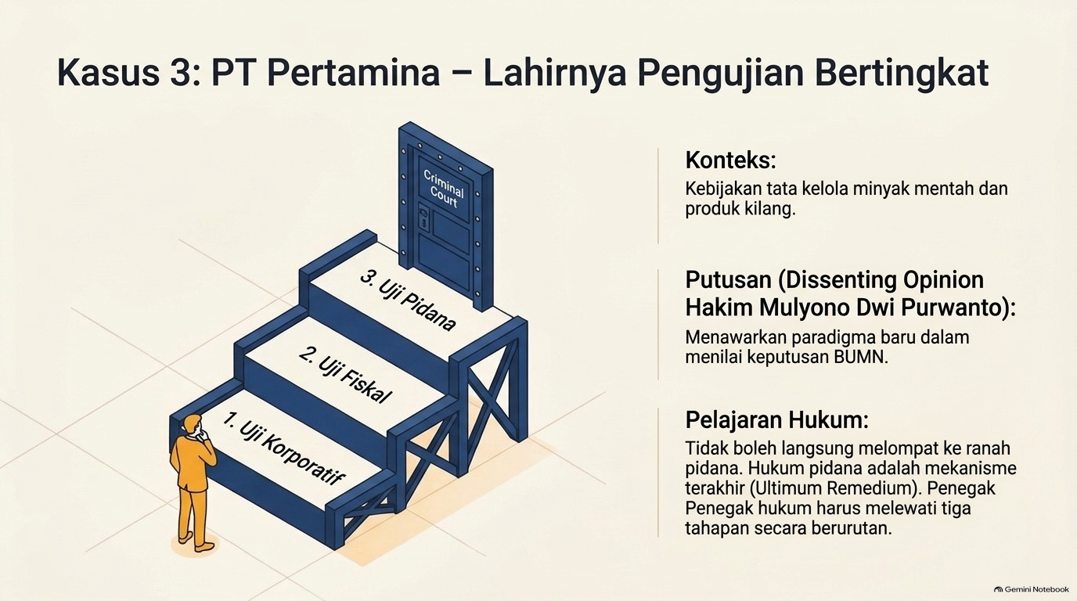

Slide 10
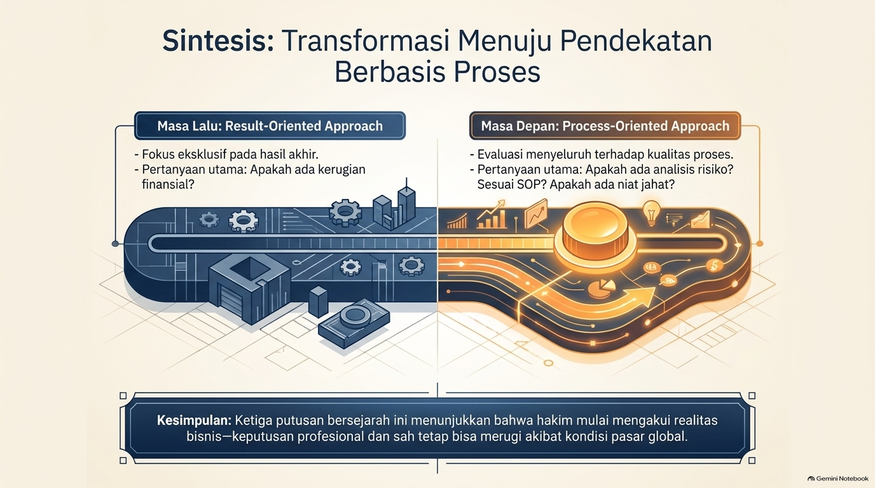

Slide 11


Slide 12
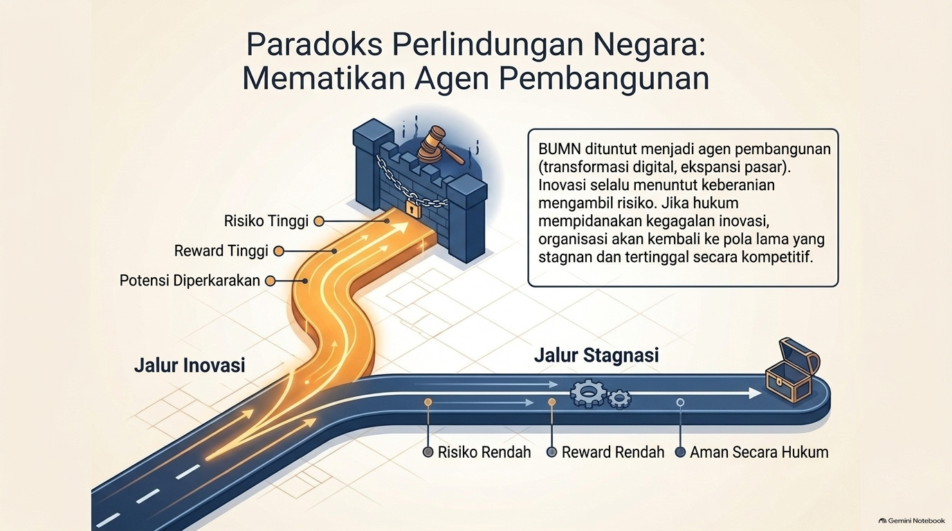

Slide 13


Slide 14
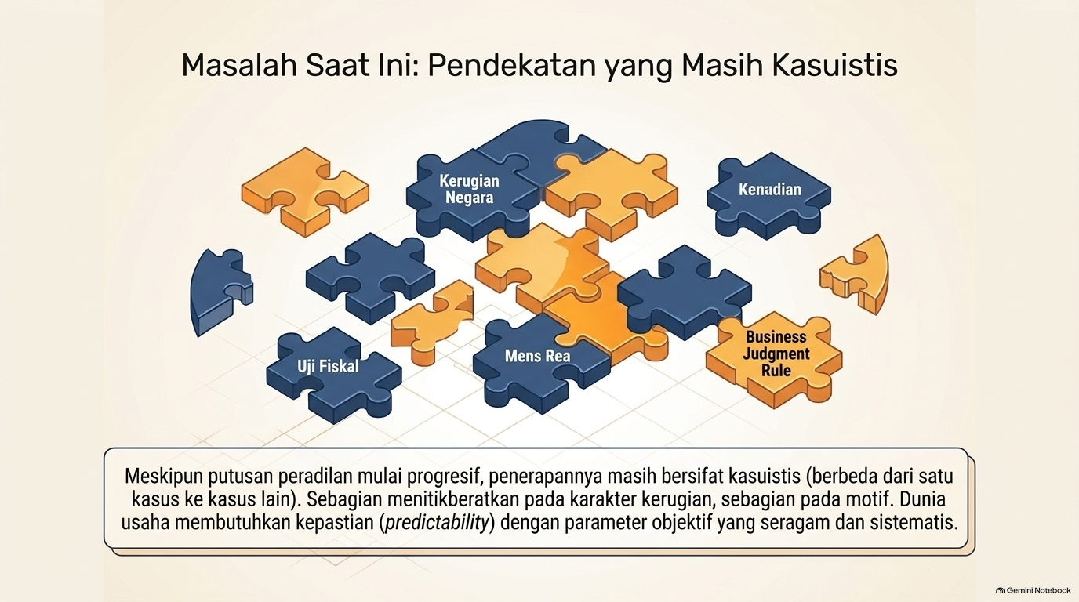

Slide 15
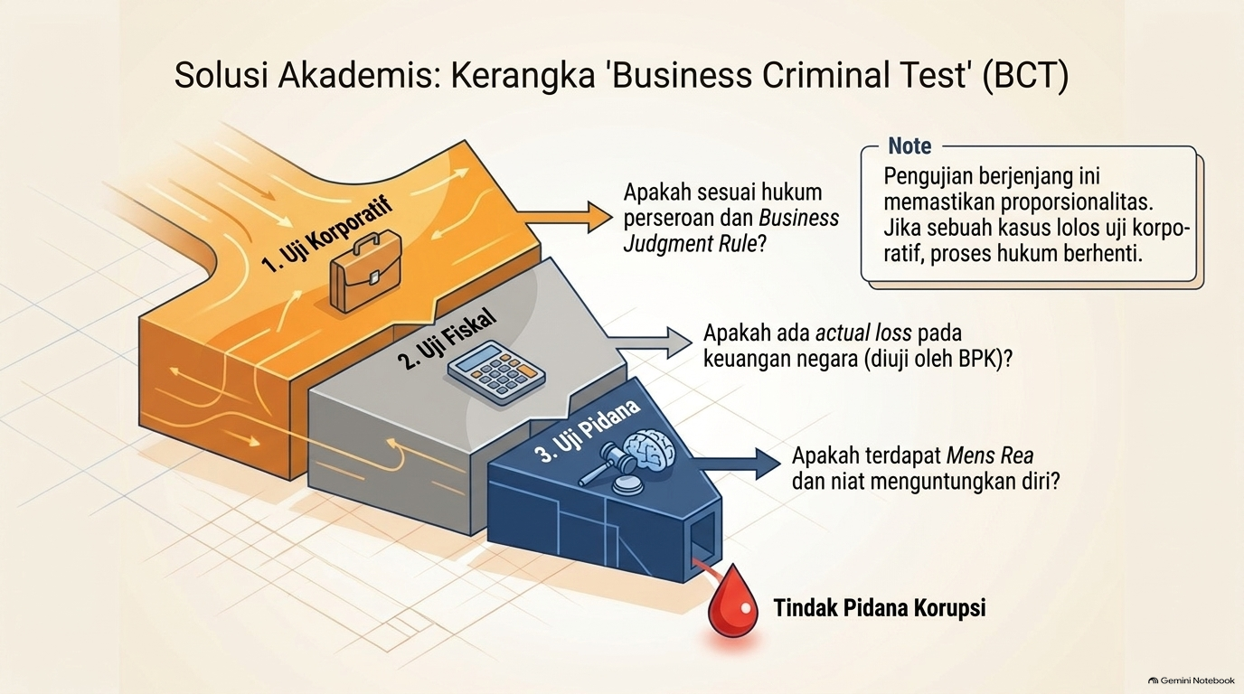

Slide 16
